Slide 1


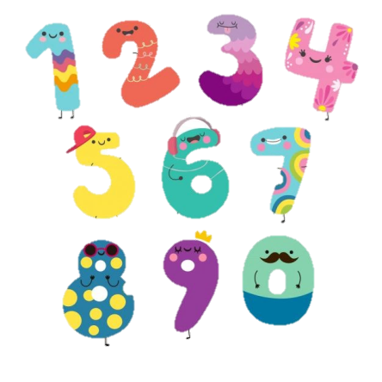

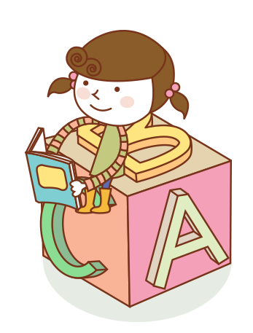
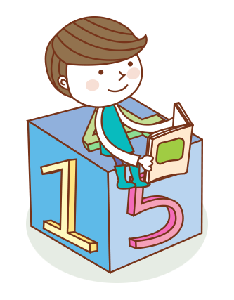

TRƯỜNG TIỂU HỌC GIANG BIÊN
Toán 4
TÌM HAI SỐ KHI BIẾT TỔNG VÀ TỈ SỐ CỦA HAI SỐ ĐÓ
(Trang 147 )
Giáo viên: NGUYỄN THỊ TUYẾT

Slide 2




Khởi động

Slide 3




KHỈ CON
QUA SÔNG

Slide 4



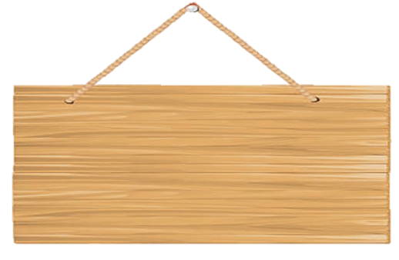

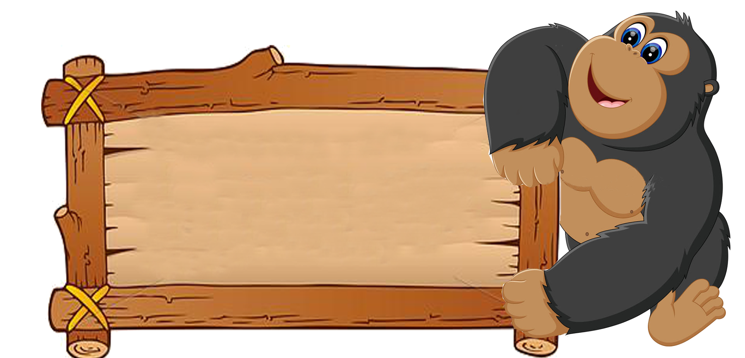




Câu 1: Số thứ nhất là 5, số thứ hai là 6.
Vậy tỉ số của số thứ nhất và số thứ hai là:
0
10
9
8
7
6
5
4
3
2
1
A. $\frac{5}{6}$
B. $\frac{6}{5}$
C. $\frac{5}{11}$
D.$\frac{6}{11}$
A

Slide 5





Slide 6




Câu 2: Có 3 quả quýt và 5 quả cam.
Vậy tỉ số của số quả cam và số quả quýt là:
0
10
9
8
7
6
5
4
3
2
1
A. $\frac{3}{5}$
B. $\frac{3}{8}$
C. $\frac{5}{3}$
D. $\frac{5}{8}$
C

Slide 8

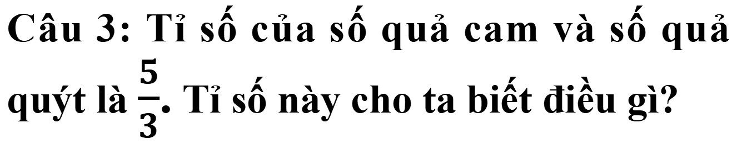
Câu 3: Tỉsốcủasốquả cam vàsốquảquýtlà$\frac{5}{3}$.Tỉsốnàycho ta biếtđiềugì?
0
10
9
8
7
6
5
4
3
2
1
Tỉ sốcủasốquả cam vàsốquả
quýtlà$\frac{5}{3}$. Tỉsốnàycho ta biếtsố
quả cam bằng$\frac{5}{3}$sốquảquýt.

Slide 10

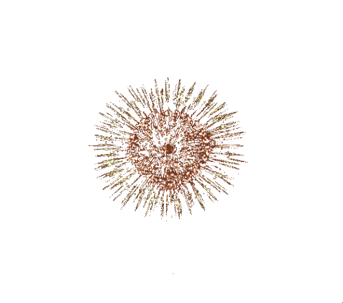
CHÚC MỪNG

Slide 11
Toán 4
TÌM HAI SỐ KHI BIẾT TỔNG VÀ TỈ SỐ CỦA HAI SỐ ĐÓ
(Trang 147 - Sách giáo khoa Toán 4)

Slide 12


Bài toán 1:
Tổng
của hai số là
96
. Tỉ số
của hai số
đó là
$$\frac{3}{5}.$$
Tìm hai số đó.
Bài giải
Ta có sơ đồ:
?
Số bé:
96
Số lớn:
?
Theo sơ đồ, tổng số phần bằng nhau là:
8 ( phần)
3 + 5 =
Giá trị 1 phần là:
Số bé là:
96 : 8 x 3 = 36
12
96 : 8 =
Số bé là:
36
12 x 3 =
Số lớn là:
96 – 36 =
60
Đáp số: Số bé: 36
Số lớn: 60

Slide 13
Bài toán 1:
Bài giải
Ta có sơ đồ:
Số bé:
Số lớn:
Theo sơ đồ, tổng số phần bằng nhau là:
3 + 5 = 8 (phần)
Số bé là:
96 : 8 x 3 = 36
Số lớn là:
96 – 36 = 60
Đáp số: Số bé: 36
Số lớn: 60
?
96
Bước 1: Vẽ sơ đồ.
?
Bước 2: Tìm tổng số phần bằng nhau.
Bước 3: Tìm số bé.
Bước 4: Tìm số lớn.
(Lưu ý: Có thể tìm số lớn trước số bé)

Slide 14
Bài toán 1:
$$\frac{3}{5}.$$
Tổng
của hai số là
96
. Tỉ số
của hai số
đó là
Tìm hai số đó.
Bài giải
Ta có sơ đồ:
Số bé:
Số lớn:
Theo sơ đồ, tổng số phần bằng nhau là:
3 + 5 = 8 (phần)
Số lớn là:
96 : 8 x 5 = 60
Số bé là:
96 – 60 = 36
Đáp số: Số lớn: 60
Số bé: 36
?
96
?

Slide 15

$$\frac{2}{3}$$
số vở của Khôi.
Bài toán 2:
Minh và Khôi có
Số vở của Minh bằng
25 quyển vở.
Hỏi mỗi bạn có bao nhiêu quyển vở?
Bài giải
Ta có sơ đồ:
? quyển
Minh:
25 quyển
Khôi:
? quyển
Theo sơ đồ, tổng số phần bằng nhau là:
2 + 3 = 5 (phần)
Số vở của Minh là:
25 : 5
x 2 =
10 (quyển)
Số vở của Khôi là:
25 – 10 = 15 (quyển)
Đáp số: Minh: 10 quyển vở
Khôi: 15 quyển vở

Slide 16
Khi giải bài toán Tìm hai số khi biết tổng và tỉ số của hai số đó, ta làm theo những bước sau:
Bước 1: Vẽ sơ đồ.
Bước 2: Tìm tổng số phần bằng nhau.
Bước 3: Tìm số bé.
Bước 4: Tìm số lớn.
Lưu ý: Có thể tìm số lớn trước số bé.

Slide 17
Luyện tập

Slide 18

$$\frac{2}{7}$$
của hai số là
của hai số đó là
.Tìm hai số đó.
Bài 1:
Tỉ số
Tổng
333.
Bài giải
Ta có sơ đồ:
?
Số bé:
333
Số lớn:
?
Theo sơ đồ, tổng số phần bằng nhau là:
2 + 7 = 9 (phần)
Số bé là:
333 : 9
x 2 = 74
Số lớn là:
333 – 74 = 259
Đáp số: Số bé: 74
Số lớn: 259

Slide 19
TÌM HAI SỐ KHI BIẾT TỔNG VÀ TỈ SỐ CỦA HAI SỐ ĐÓ
3
Bài 2: Hai kho chứa 125 tấn thóc, trong đó số thóc ở kho thứ nhất bằng số thóc ở kho thứ hai. Hỏi mỗi kho chứa bao nhiêu tấn thóc ?
2
Bài giải
Ta có sơ đồ
? tấn
Kho thứ nhất:
125 tấn
Kho thứ hai :
? tấn
Tổng số phần bằng nhau:
3 + 2 = 5 (phần)
Số thóc ở kho thứ nhất là:
125 : 5 x 3 = 75 (tấn)
Số thóc ở kho thứ hai là:
125 - 75 = 50 (tấn)
Đáp số: Kho thứ nhất 75 tấn; kho thứ hai 50 tấn.

Slide 20
4
Bài 3: Tổng hai số bằng số lớn nhất có hai chữ số. Tỉ số của hai số đó là . Tìm hai số đó?
5
Bài giải
Số lớn nhất có hai chữ số là 99
Tổng số phần bằng nhau là:
4 + 5 = 9 ( phần)
Số bé là: 99 : 9 x 4 = 36
Số lớn là: 99 – 36 = 63
Đáp số: Số bé: 36
Số lớn: 63

Slide 21
Khi giải bài toán Tìm hai số khi biết tổng và tỉ số của hai số đó, ta làm những bước nào?
Bước 1: Vẽ sơ đồ.
Bước 2: Tìm tổng số phần bằng nhau.
Bước 3: Tìm số bé.
Bước 4: Tìm số lớn.
Lưu ý: Có thể tìm số lớn trước số bé.

